Slide 1
Sdílené jízdy společnosti UBER

Slide 2
Historie společnosti UBER
zakladatelé Travis Kalanick a Garretta Camp
poprvé v roce 2009 v San Francisku
Über = něco víc/nad očekávání
2011 expanze po USA
2011 Paříž
2014 (srpen) Praha
2015 (červen) UBERBOAT v Istanbulu (vodní taxi)
2015 (podzim) začala příprava na rozvoz malých zásilek v USA
více jak 300 měst ve více jak 50 státech
21. 5. 2009
Krizový management 2009
2

Slide 3
Popis aplikace
jde o mezistupeň mezi spolujízdou a klasickou taxislužbou
často označováno jako alternativní taxislužba
mobilní aplikace, kterou je třeba předem nainstalovat
(pro operační systémy Android, iOS, Windows Phone 8)
rozdílné rozhraní (aplikace) pro zákazníka a řidiče
20 % pro UBER (ceny jízdného jsou pevně stanoveny)
doklad je automaticky zaslán na e-mail zákazníka
pokud zákazník zadá spolucestující, částka se automaticky rozpočítá mezi všechny cestující
pozn.: vozidla nejsou nijak označena a jejich řidiči nemají ve většině případů ani licenci
21. 5. 2009
Krizový management 2009
3

Slide 4
Varianty systému UBER
UBERPop
  běžní řidiči s běžnými vozidly
  funguje na principu spolujízdy
  je i v Praze
UBERBlack
  luxusnější vozidla řízena profesionálními řidiči s pojištěním a licencemi
  je i v Praze
UberLux
  nejluxusnější výbava
  varianty UbeX a UbeXL
21. 5. 2009
Krizový management 2009
4

Slide 5
Postup objednávky
registrace + číslo platební karty
přihlášení do systému pro určení polohy
místo vyzvednutí (podle polohy nebo zákazník zadá)
zadání cílové destinace, systém spočítá předběžnou cenu
nabídka vozidel v okolí zákazníka
vybrání nejvhodnějšího vozidla (zjistí i jméno řidiče a typ vozidla)
přijetí objednávky, možnost sledování přijíždějícího vozidla
řidič objednávku přijmout nemusí
nástup – jízda – výstup
automatická platba (bezhotovostní) + hodnocení řidiče
21. 5. 2009
Krizový management 2009
5

Slide 6
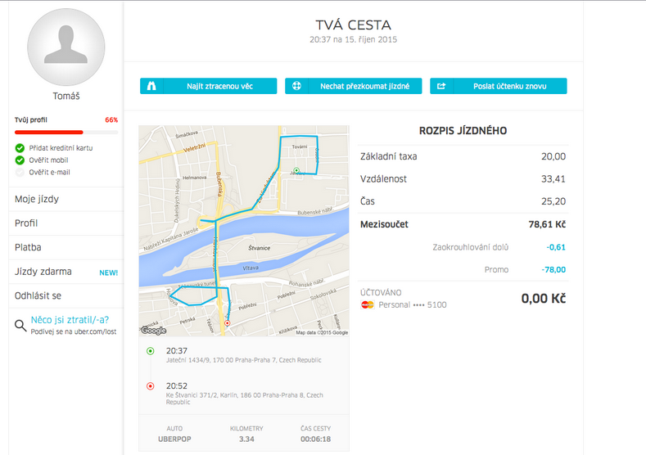
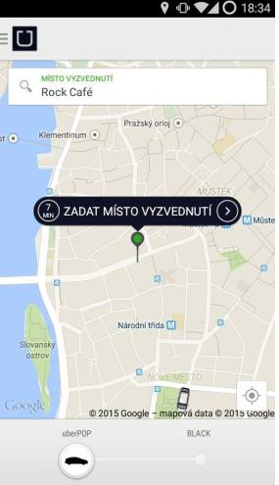
21. 5. 2009

Slide 7
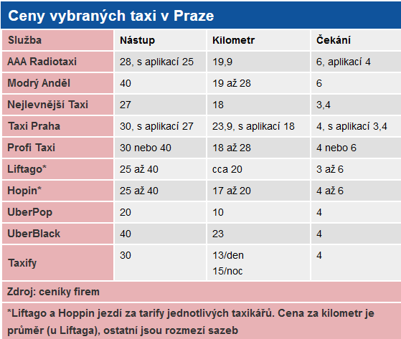
Konkurenční nabídky (1/4)
21. 5. 2009
Krizový management 2009

Slide 8
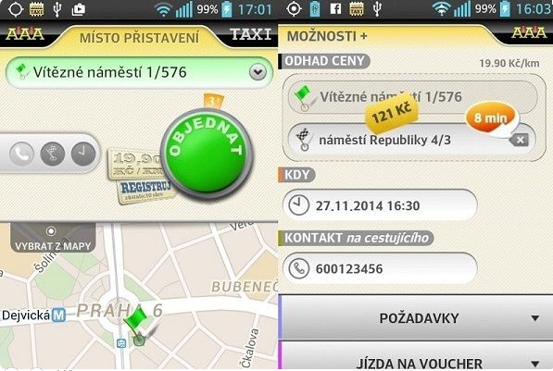
Konkurenční nabídky (2/4)
AAA Taxi
největší dispečink v ČR
licencování řidiči
iOS + Android
vlastní jedinečný kód
dojezd do 5 min v centru 1 min
bez nutnosti zadávat číslo karty
předem vypočítá cenu, digitální taxametr
21. 5. 2009
Krizový management 2009

Slide 9
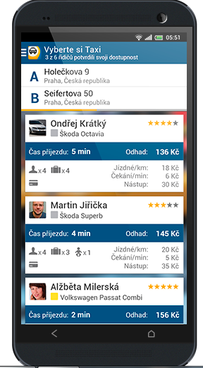
Konkurenční nabídky (3/4)
Liftago
iOS, Android
licencovaní řidiči
spolupracuje
s renomovanými
dispečinky
Krizový management 2009
9

Slide 10
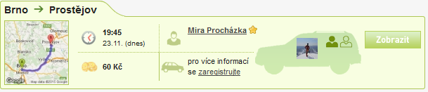
Konkurenční nabídky (4/4)
Jízdomat
není klasická taxislužba
poptávku vkládá jak řidič tak zákazník
řidič bez licence
málo využívané pro cestování po Praze
cesty na delší vzdálenost
21. 5. 2009

